Slide 1
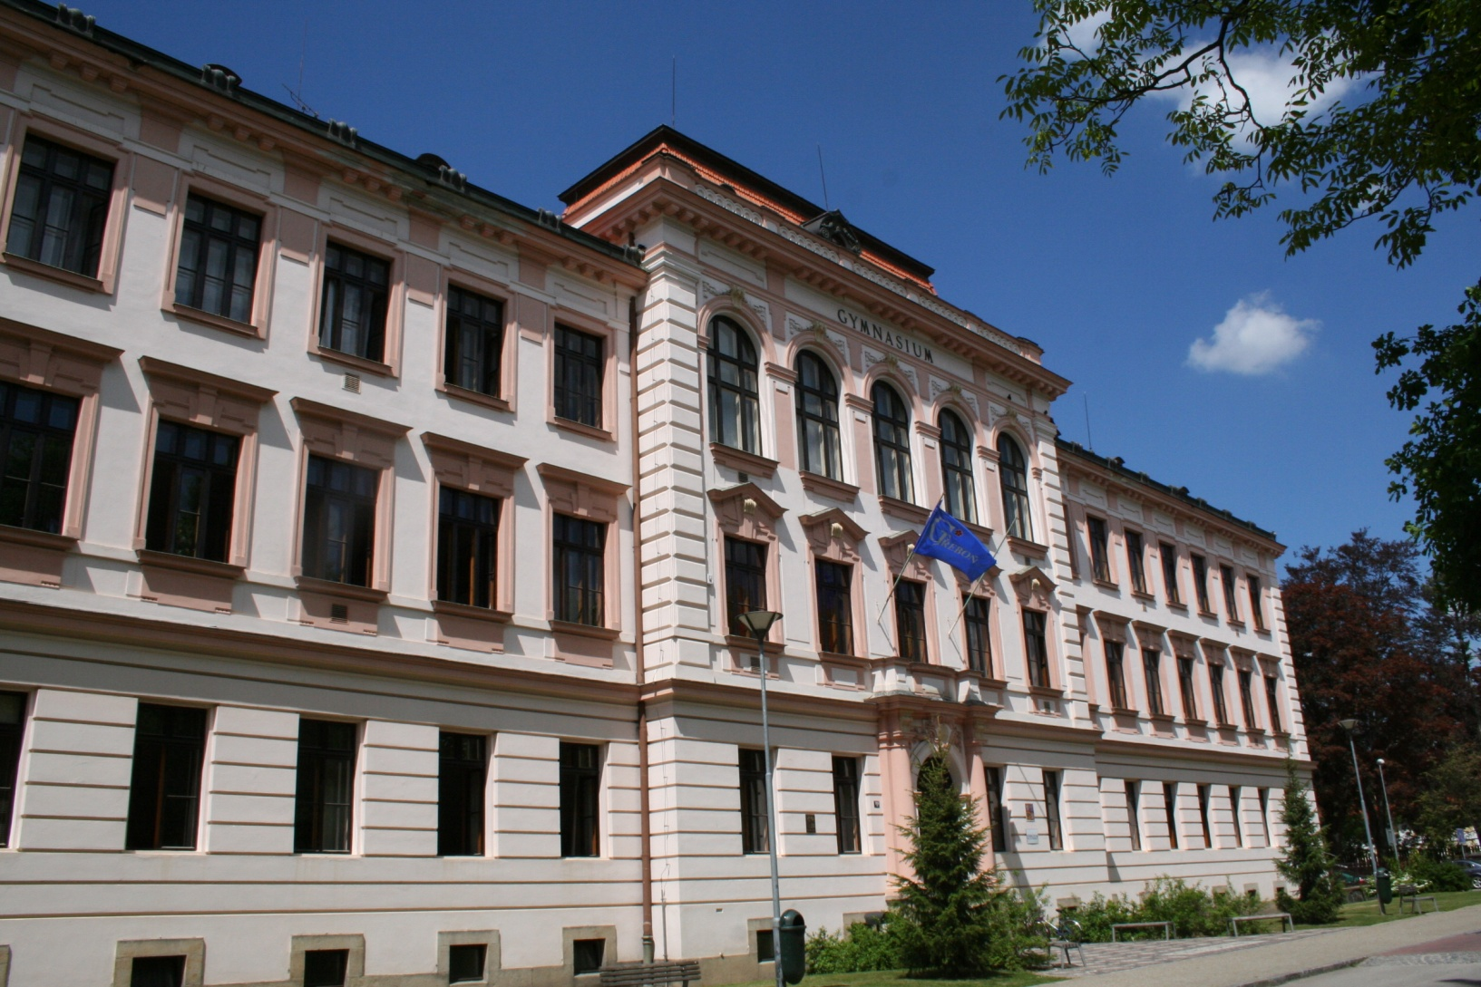

Gymnázium, Třeboň, Na Sadech 308

Slide 2

My Style of Life

Slide 3
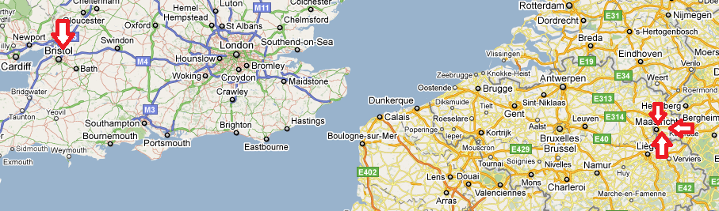
My Style of Life!
Sintermeertencollege – Heerlen NL
Charlemagnecollege lokatie Eijkhagen – Langgraaf NL
The Sir Bernard Lovell School – Bristol UK
Europaschule Herzogenrath – Städtische Gesamtschule DE

Slide 4
Etapy projektu „My Style of Life!“
My Style of Life! – hledisko kulturně společenské (září 2010 - Heerlen)
My Style of Life! – zdravý životní styl (červen 2011 – Třeboň, říjen 2011 - Heerlen)
My Style of Life! – tvorba materiálů pro CLIL

Slide 5
První etapa
Porovnání životního stylu v Nizozemsku a
v České republice
Sběr a zpracování materiálů pro žákovské prezentace
Prezentace prací v anglickém jazyce
Komunikace

Slide 6
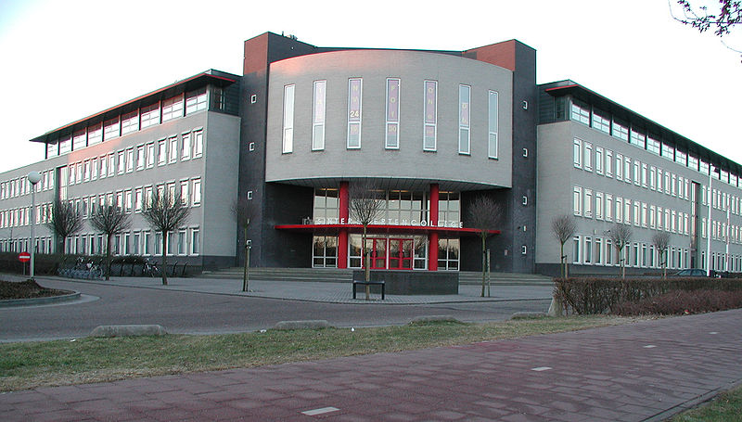
Sintermeertencollege, Heerlen

Slide 7
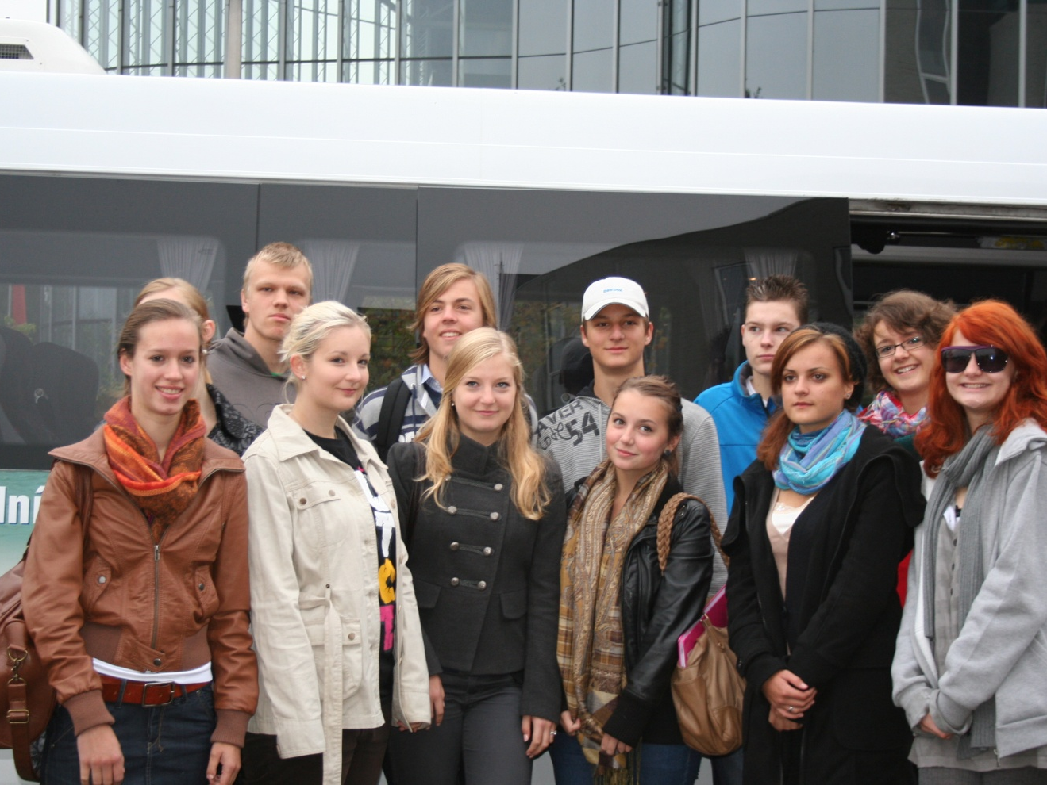
Září 2010 – Sintermeertencollege Heerlen
Účastníci výměnného pobytu v partnerské škole v Nizozemí

Slide 8
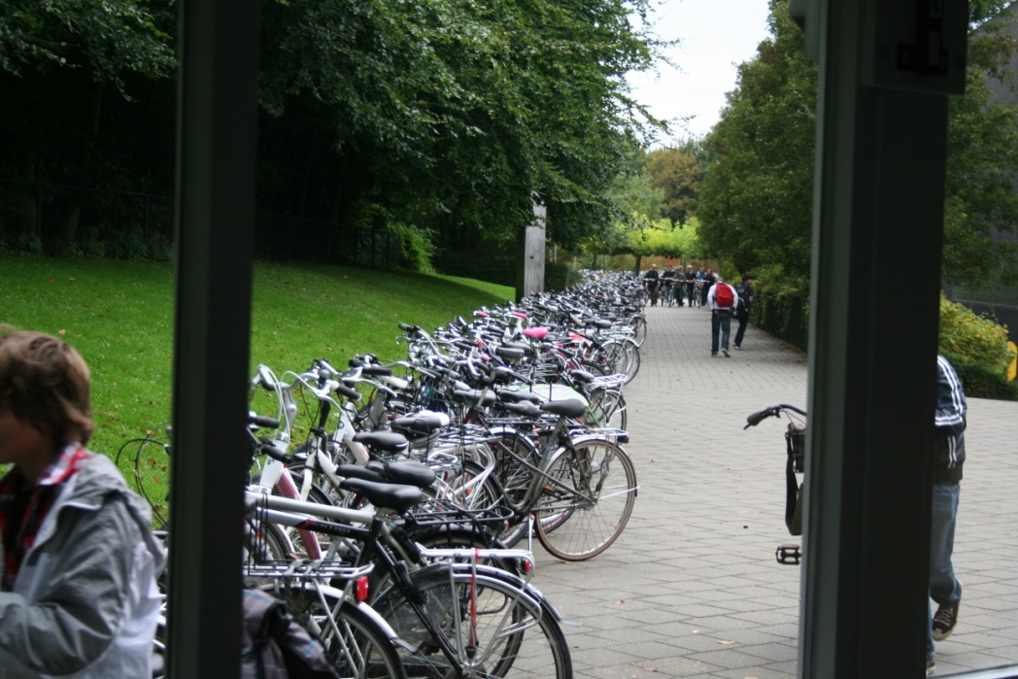
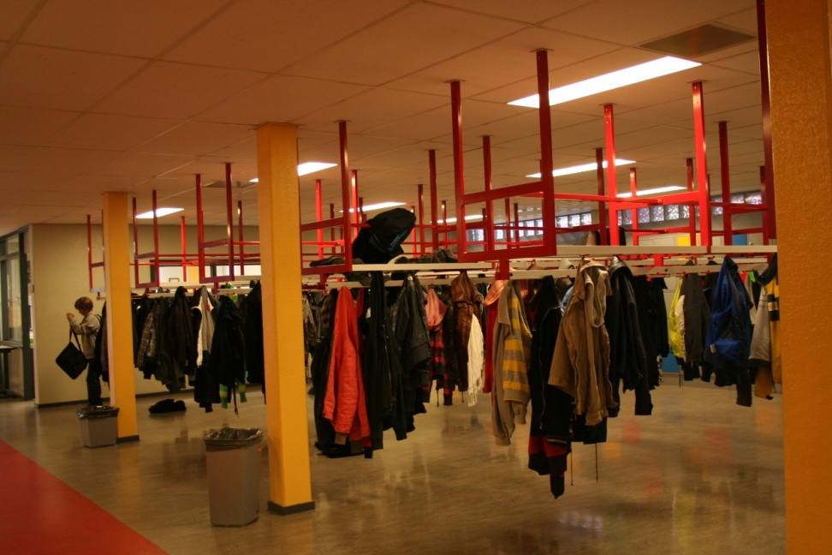
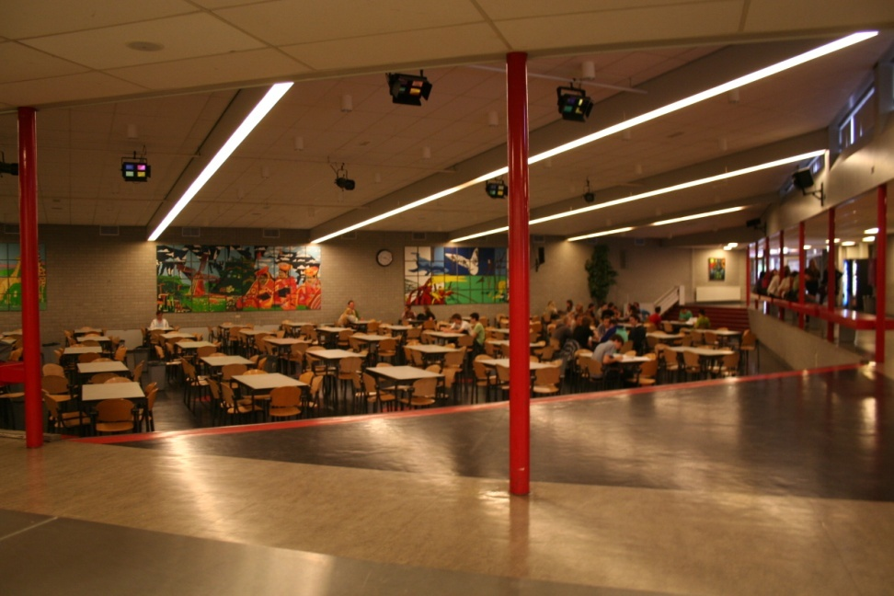

Slide 9
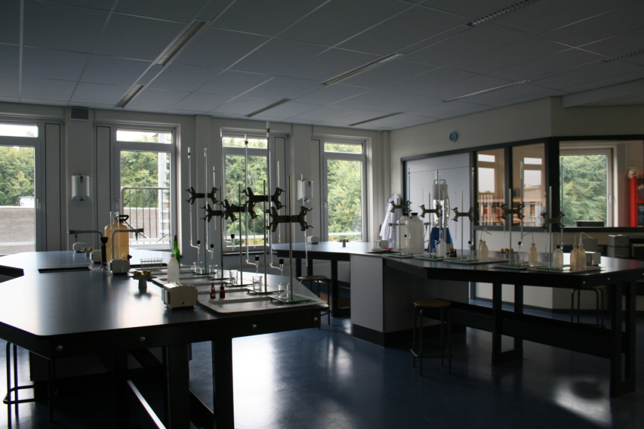
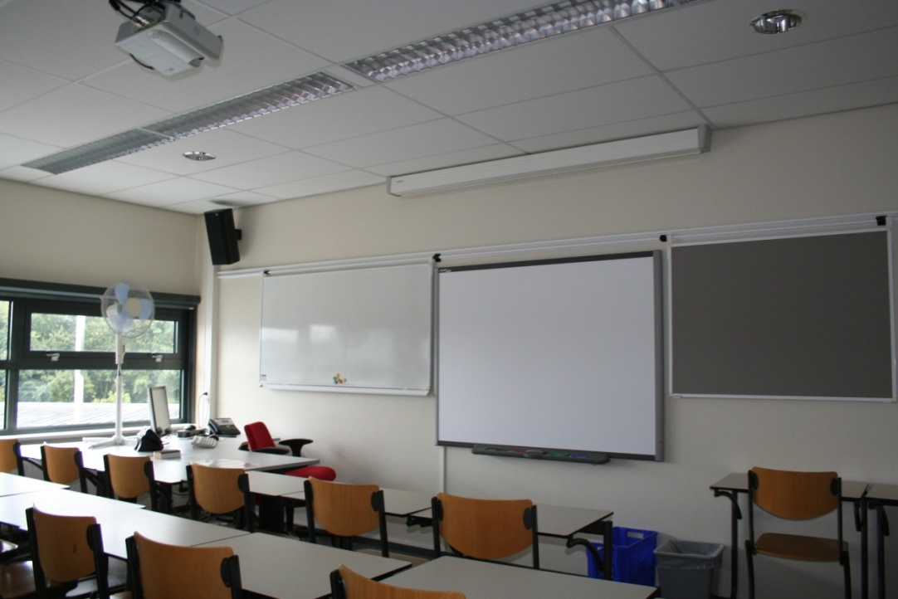

Slide 10
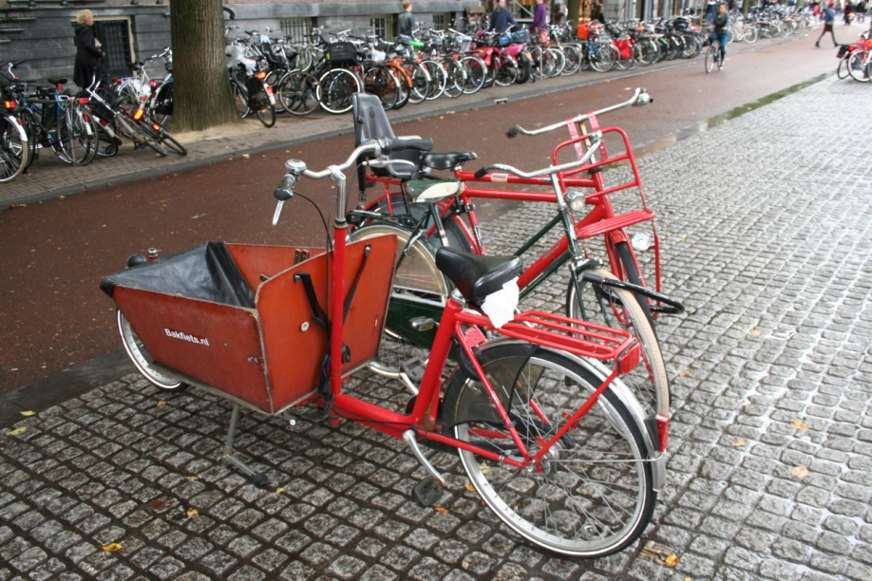
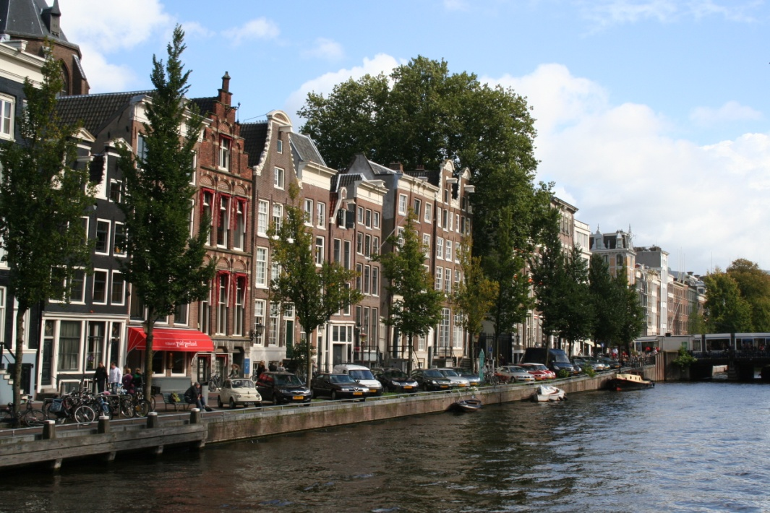
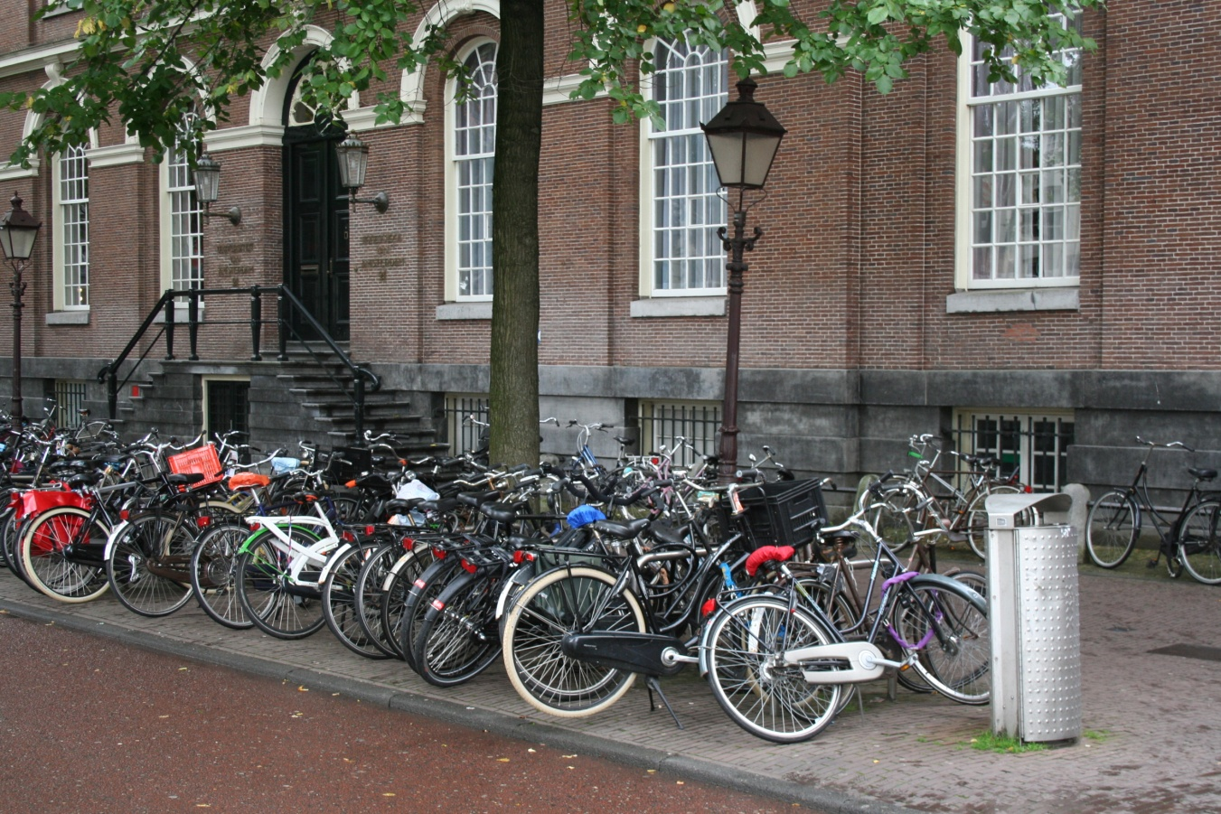

Slide 11
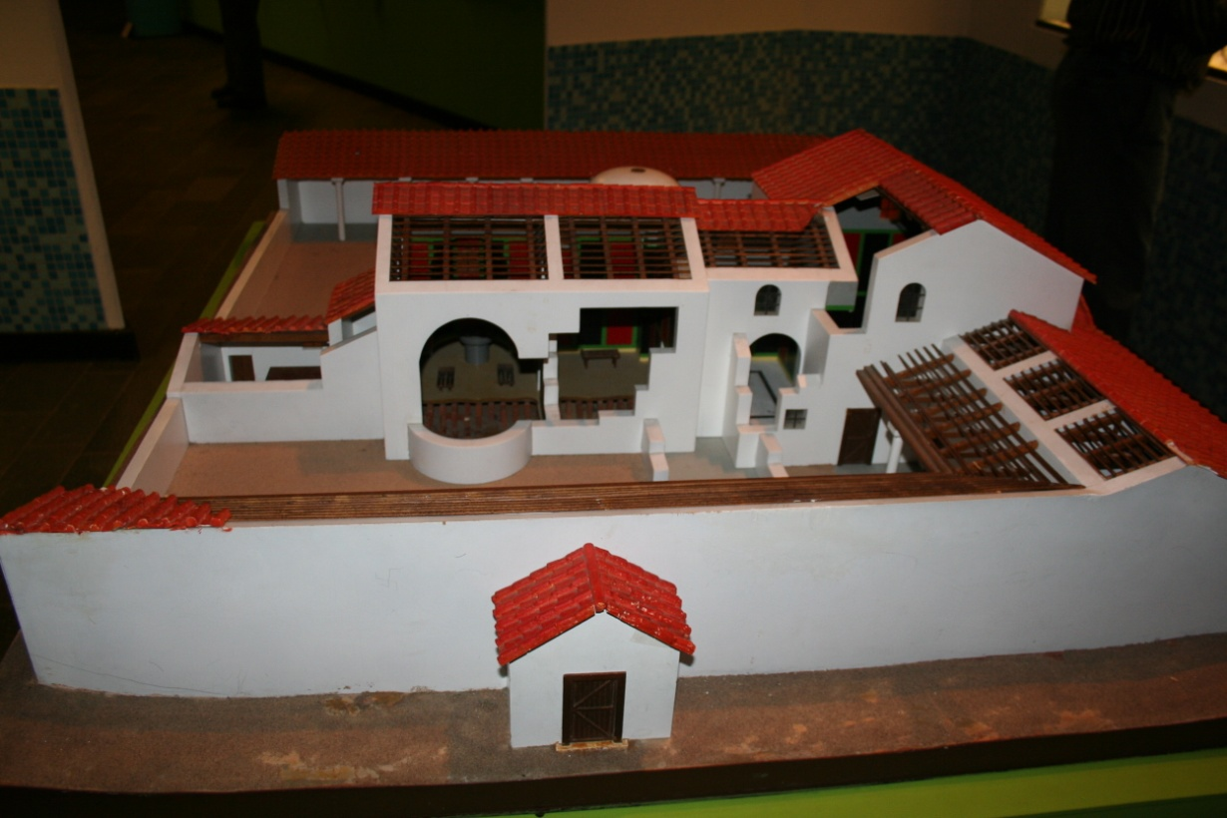
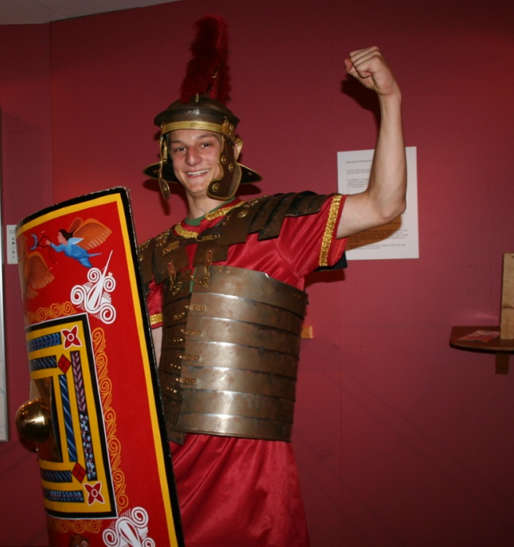
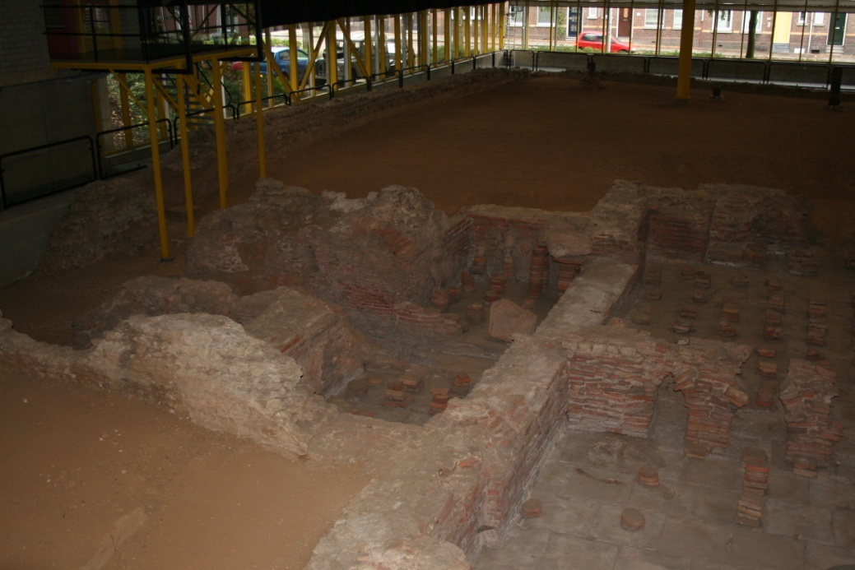

Slide 12
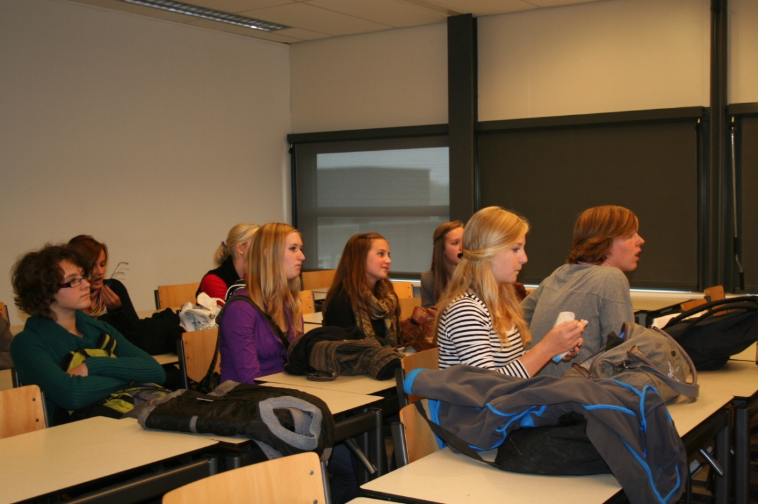
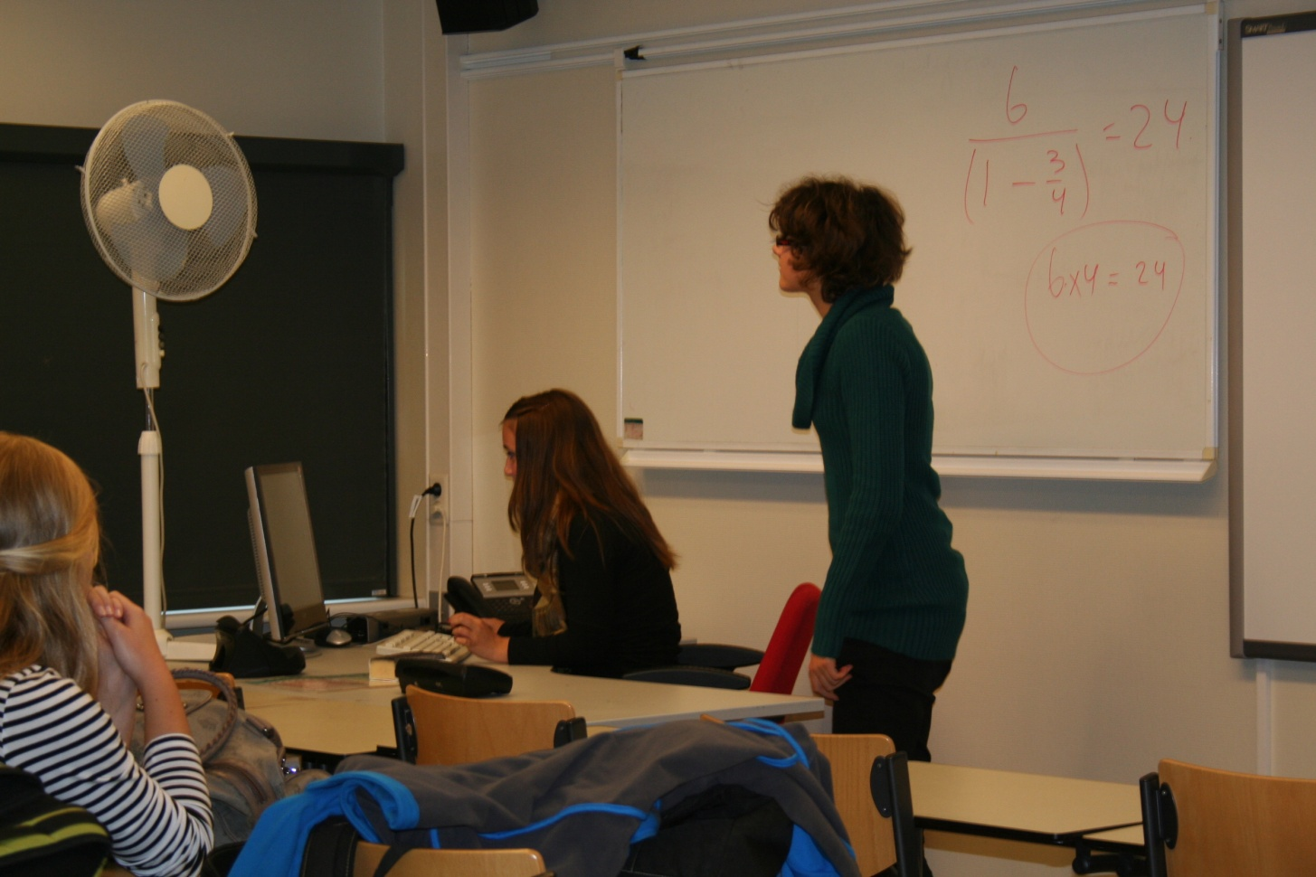

Slide 13
Druhá etapa
Virtuální komunikace mezi pracovními skupinami – prezentace osobního životního stylu
Návštěva dětí z Heerlenu v Třeboni - program zaměřený na podporu zdravého životního stylu
Dokumentace pobytu, hledání životního stylu „průměrného“ českého „teenagera“
Komunikace v anglickém a německém jazyce
Hledání pozitivních a negativních jevů, návrhy na zlepšení (děti učí děti, CLIL – výchova ke zdraví)

Slide 14
Mobility
K dnešnímu dni se uskutečnilo 9 mobilit
Další v říjnu 2011
Výstupy
Dílčí – žákovské prezentace a fotodokumentace
Konečné – tvorba materiálu pro výchovu ke zdravému životnímu stylu v angličtině - CLIL

Slide 15
Děkuji za pozornost.
Štěpánka Otepková

